Slide 1
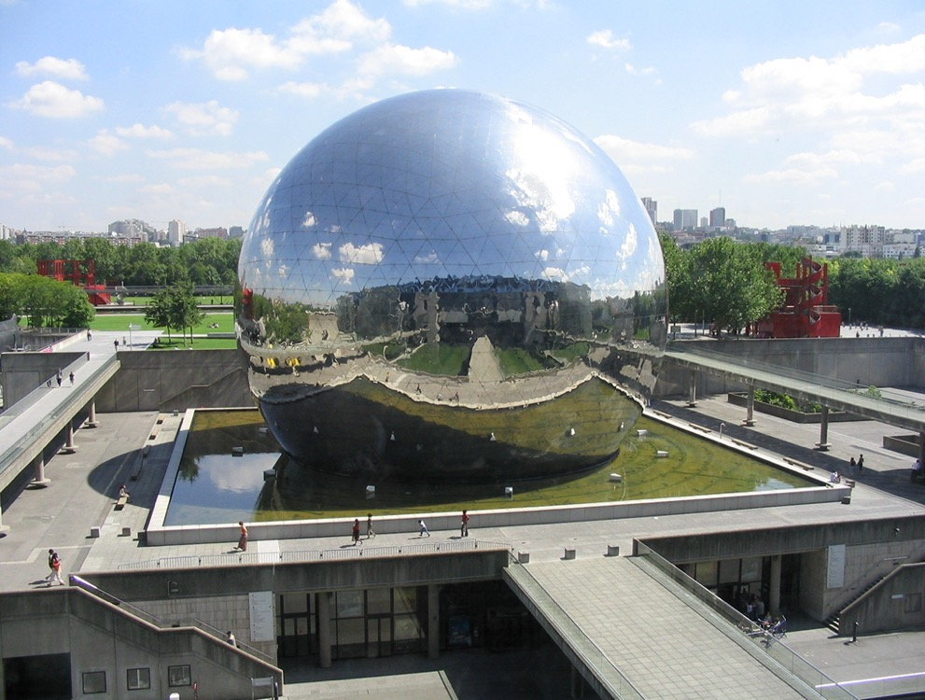
“Modernità in polvere” (A.Appadurai 1996)
1991 WWW
1994 Yahoo
2005 YouTube
2006 Fb
Comunicazioni di massa
Migrazioni
Immaginazione, sfere pubbliche diasporiche
Interconnessione sistematica con forte accelerazione (M. Augè)

Slide 2
Dalle migrazioni alle diaspore
“Forme diasporiche della nostalgia, memoria, (dis)identificazione sono condivise da un ampio spettro di minoranze e popolazioni migranti… e popoli dispersi. Viavai di moderne tecnologie dei trasporti, comunicazioni e e migrazione del lavoro... Aerei, telefoni, video, telefoni... Riducono le distanze e agevolano il traffico (legale e illegale) tra i luoghi del mondo” (J. Clifford, Strade, 1997)
Integrazione ≠ assimilazione
Comunità diasporiche
“La globalizzazione come concetto fa riferimento tanto alla compressione del mondo, quanto all’intensificazione della consapevolezza del mondo come un tutto”.
(R. Robertson, 1992)
……. 2022….. Fine della globalizzazione?

Slide 3
Identità di diaspora
flussi migratori e culturali complessi e policentrici,
nè essenze, né meticciato
strategie culturali di auto-definizione in between: senza drastiche rotture con la tradizione, né reazioni univoche alla cultura occidentale
arte e cultura popolare, non etnica
identità mai compiuta che media fra ricordi, oblii e progetti
“In certi commenti sul globale e locale, la tradizione locale sembra esserci da sempre, in quantità illimitata. Il globale è in superficie, il locale in profondità. In un certo senso il globale deve essere riportato con i piedi per terra, mentre il locale deve essere riportato in superficie, per essere demistificato” (U.Hannerz 2001)

Slide 4
Ruolo dei media
Media non solo intrattenimento, ma orientamento all’azione quotidiana
Immaginazione / Agency
Comunità immaginate, sodalizi transnazionali
Dis-giunture, località né semplice né scontata
Riti mediatici

Slide 5
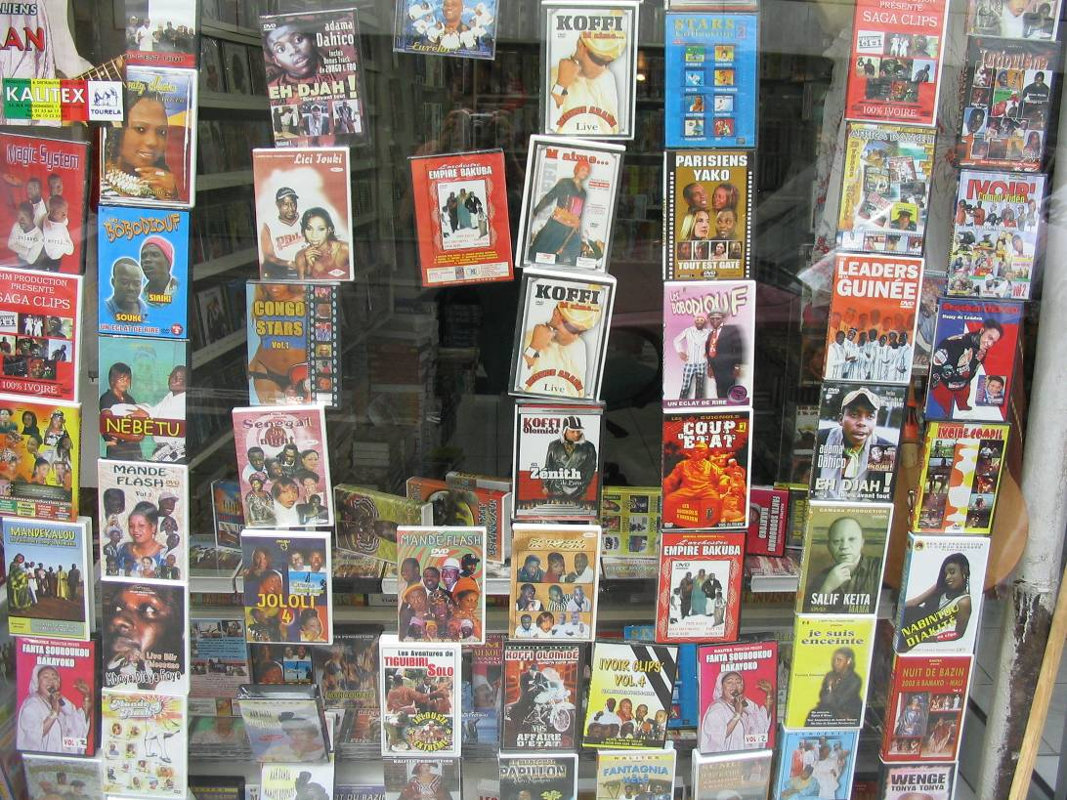
L’opera dell’immaginazione

Slide 6
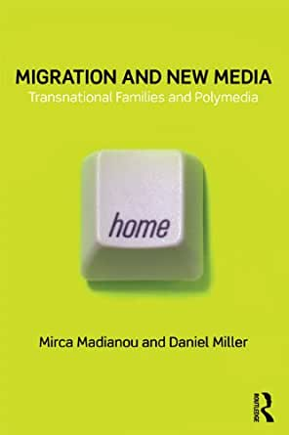
Migrazioni & new media
Famiglie transnazionali (Glick Schiller et al. 1992)
- Femminilizzazione flussi
- MNA
Diaspora (Gupta e Ferguson 1997)
- (IM)mobilities contro la nozione sedentaria
isomorfa di cultura e società
Multi_sited ethnography (Marcus 1995)
- Dislocation of migration (Parrenas)
Multiple media & media ecology
- socialità e intimità a distanza
- proliferare di diverse opzioni e fz comunicative
!? Integrazione ?!

Slide 7
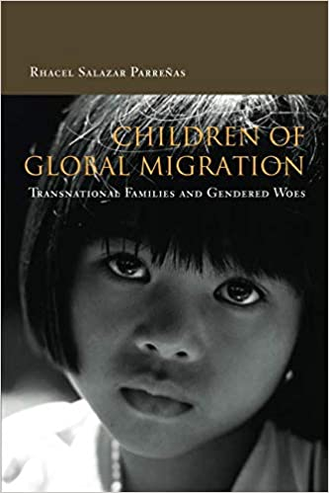
Mobilità _ Media _ Educazione
orfani bianchi, left behind

Slide 8
Globalizzazione_transnazionalismo
Femminilizzazione flussi migratori –
Transborder identities
Comunicazioni a distanza
Messaggi / Audio video VOIP / Social
Polymedia:
relazioni mediate a distanza
(Madianou, Miller 2012)
Why we post Project : Daniel Miller UCL
Vd. FAMI-IMPACT

Slide 9
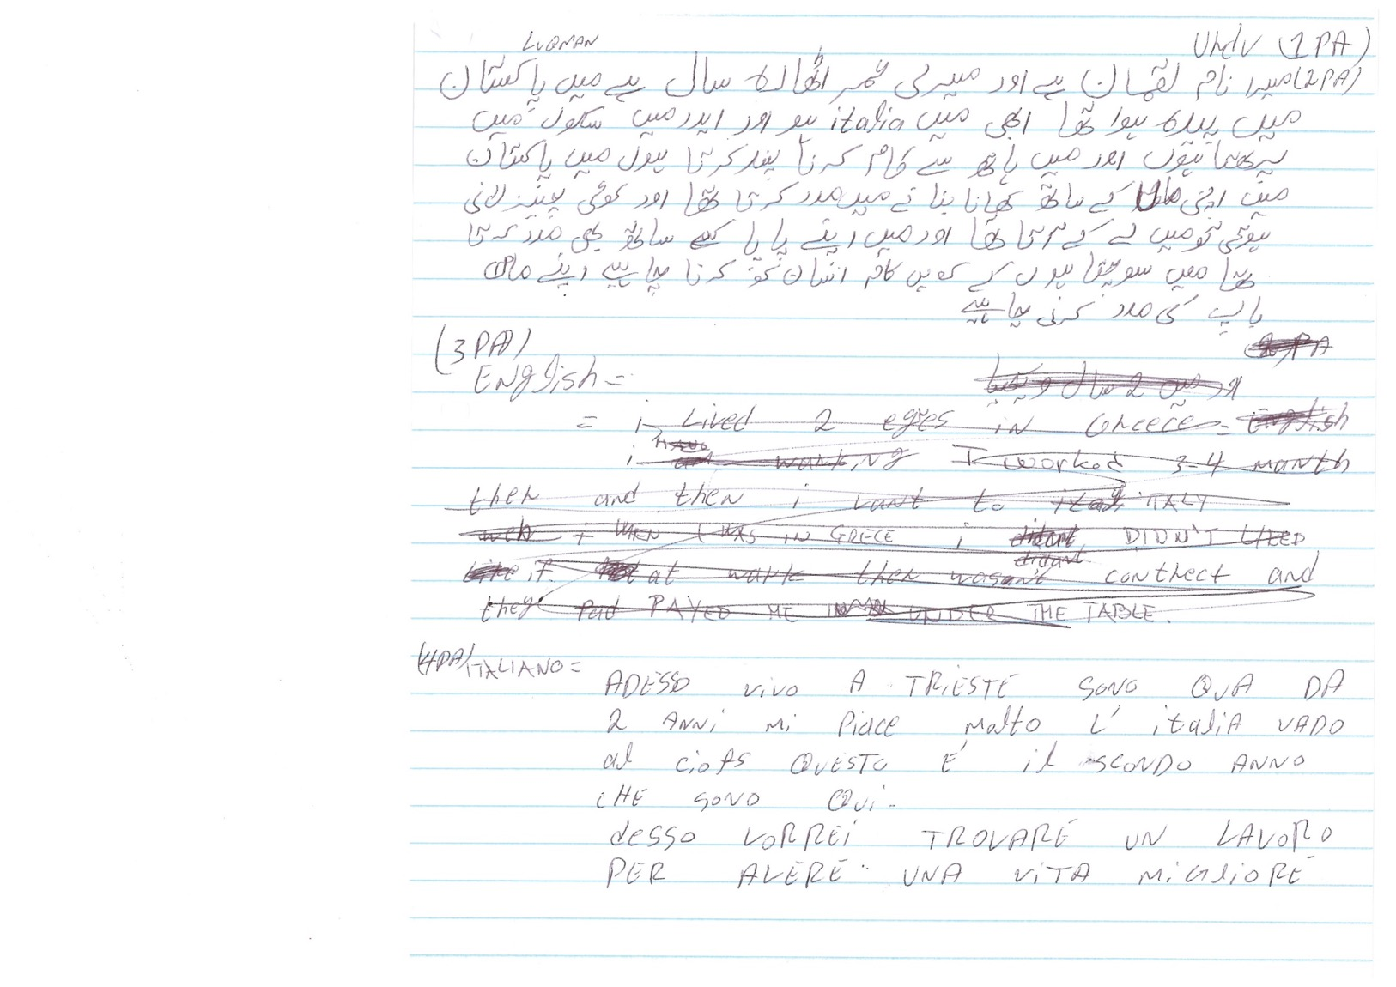
Notes:
GRUPPO 4 TUR: LUQMAN

Slide 10
DAD in contesti multiculturali
POLYMEDIA
+ Funzioni
media_tori
multimedia
Learning object – nodo - net
DAD
- Sequenza
> ruolo sogg.
+ metacognizione
Ecologie educative
Contesti ≠
Dissonanze?
Regole interazione?
DISPERSIONE
Digital divide
Isolamento
Obiettivi comuni ?

